Slide 1

基于排队延迟估计的异构网络时钟同步
Xiang Chen
Shanghai Jiao Tong University, Shanghai, P. R. China

Slide 2
研究背景
TSN(Time Sensitive Network)是实现确定性网络的以太网协议。TSN通过一系列的协议来保障时间敏感流的传输，其核心协议Qbv(门控列表调度协议)是建立在时钟同步的基础之上的
TSN针对有线网络，但实际工业场景往往会存在异构网络的情况。(实验室AGV)
TSN目前面临应用场景缺乏的问题，和5G等无线网络相结合可以弥补这一点。
要实现TSN+无线的应用，首先需解决有线无线异构网络时钟同步的问题。

Slide 3
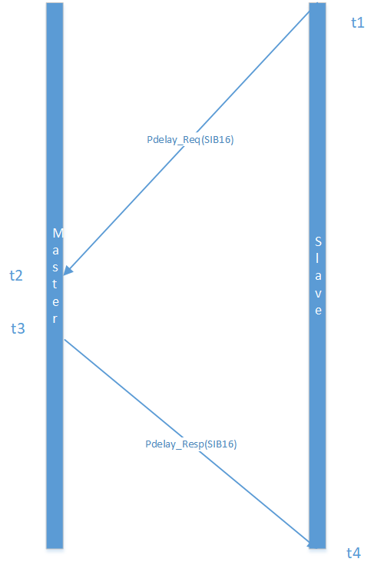
国内外研究现状
有线网络时钟同步
目前广泛采用的时钟同步方案为PTP（Precision Time Protocol），即1588协议。TSN的802.1AS时钟同步协议也是基于1588改进而来。
通过四个时间戳以及假设时延对称进行测量

Slide 4
国内外研究现状
无线网络时钟同步
考虑精度的 | 考虑能量的
Improved Time Synchronization Algorithm for Wireless Sensor Networks based on Clustering 2019 IEEE 8th Joint International Information Technology and Artificial Intelligence Conference (ITAIC) | Distributed Clock Synchronization Based on Intelligent Clustering in Local Area Industrial IoT Systems IEEE Transactions on Industrial Informatics 26 August 2019
Cluster-Based Consensus Time Synchronization for Wireless Sensor Networks IEEE Sensors Journal 16 October 2014 | An energy efficient time synchronization protocol for Wireless Sensor Networks using clustering 2015 IEEE Power, Communication and Information Technology Conference (PCITC)
采用先对节点聚类后再进行同步的思路进行设计
通过计算共识时钟/减少跳数来提高精度，降低能耗
Notes:
采用先对节点聚类后再进行同步的思路进行设计，通过计算共识时钟/减少跳数来提高精度，降低能耗

Slide 5
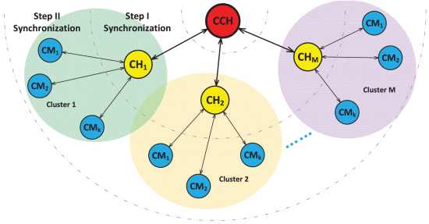
国内外研究现状
将有线和无线结合后的网络拓扑应该类似于下图。
对接部分采用上下行时延测量，时延不对称量组成：
1）固定部分 2）可变部分
主要由固定传输链路造成 主要由随机排队时延造成
在普通的时钟同步方案里，可变部分是忽略掉的。

Slide 6



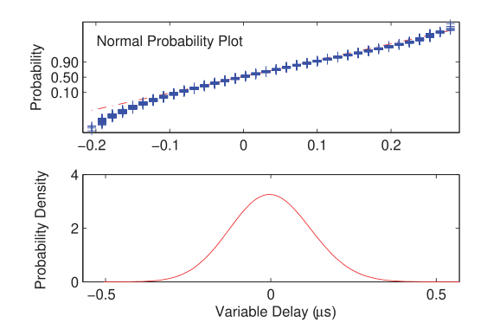
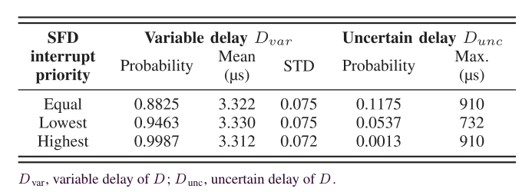
国内外研究现状
时延建模
排队时延即可变部分时延，这部分
时延虽然误差大，但是出现概率小，
所以在传统的时钟同步方案中往往选
择忽略掉。
但对于我们聚类结构下的无线到有线
结合处的节点而言，排队延迟并不是
小概率事件，
概率更大 数值更大
Rapid-Flooding Time Synchronization for Large-Scale Wireless Sensor Networks；IEEE T RANSACTIONS ON INDUSTRIAL INFORMATICS, VOL. 16, NO. 3, MARCH 2020

Slide 7
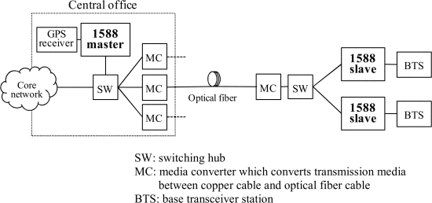
国内外研究现状
有线无线结合部分
针对排队时延，在无线时钟同步里也有，就是无线网络到核心网之间的同步，在backhaul的过程中，会出现较大的排队延迟，解决方案往往是通过发送探针估计排队延迟从而去改变同步周期和同步频率。

Slide 8
关键问题
这整套操作是实时性的，但是TSN本身是确定性网络，门控有严格的限制，错开同步周期可能会影响到流的传输，造成门控列表的混乱。
操作过于繁琐，当同步频繁时会产生过多新报文。
针对这一点改进：
我的思路：无线部分的同步精度是较低的，有线部分精度较高，排队延迟是在有线无线结合部分产生的。我们不需要消除排队延迟，只需要控制排队延迟对同步精度影响在无线同步精度允许范围内即可。

Slide 9
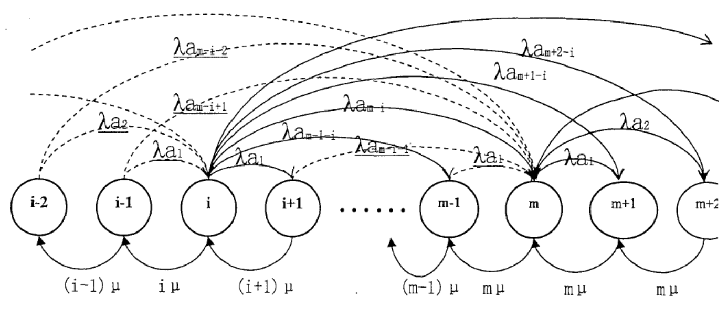
研究内容
造成较大排队延迟的原因是在于聚类结构的网络拓扑结构，对这种拓扑结构下的排队延迟进行估计。
离线估计：
首先，对非时钟同步流量队列和时钟同步流量队列建模，通过排队论去进行建模，求解马尔可夫链。

Slide 10
研究内容
对非时钟同步流进行求解，稳态方程：
队列最大值为m，包到达速率为λ，包处理速率为μ，a为到达的包的数量的分布，根据马尔可夫链列得的稳态方程为：
化简得：

Slide 11
研究内容
对时钟同步流队列进行求解，当时钟同步流到达交换机时，可能的情况有三种
情况1：系统内有v个非时钟同步流包，v<m，到达k个包，k<m-v，最好的情况，不需要排队，平均等待时间0
情况2：系统内有v个包，v<m，到达k个包，k>v-m，次优的情况，队列内为k+v-m个包，平均队列长度L1
情况3：系统内有v个包，v>m，到达k个包，队列内k个包，平均队列长度L2（节点数量多的时候最有可能的情况），利用全概率公式
最后求和化简可以得到：
即队列长度与cluster内的节点数量k和非时钟同步流的频率λ正相关。

Slide 12
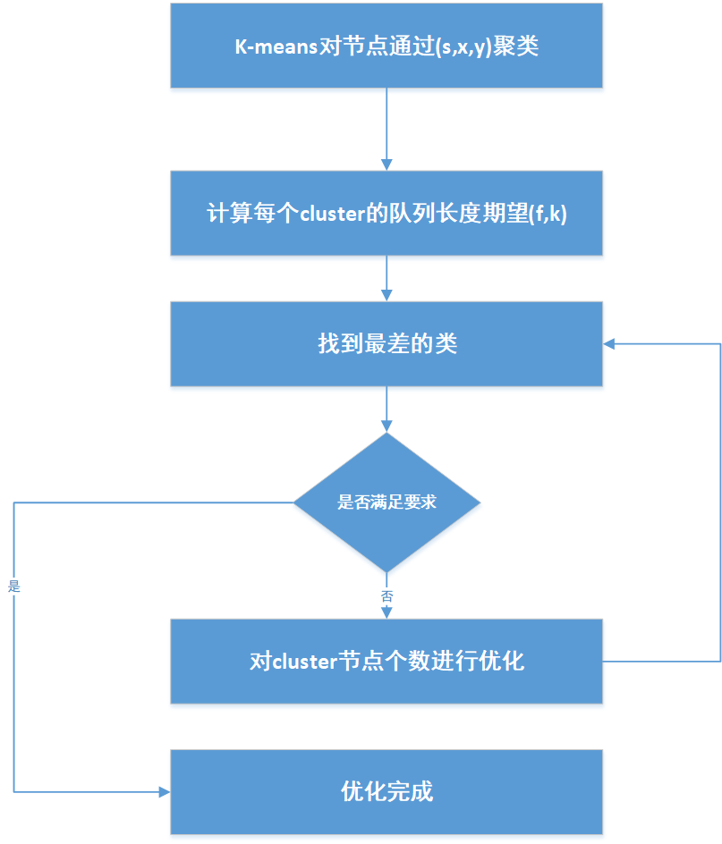
研究内容
即可以通过优化网络拓扑中的聚类后每个cluster内的节点数量来控制排队延迟对于时钟同步性能的影响。

Slide 13
研究内容
在线估计
由于离线优化时为了便于计算，对于非时钟同步流量采用泊松分布进行描述，但实际生活中，由于网络流量的复杂性，对于在线运行下的排队延迟有必要进行专门建模分析。排队延迟从某种角度上来说类似于噪声，可以采用混合高斯分布对排队延迟进行建模。
对我们这种优先进行离线优化后的在线建模，或许有些地方可以进一步简化，有些较小的量或许可以约去，且不需要考虑频率造成的影响，可以有效降低复杂度。

Slide 14
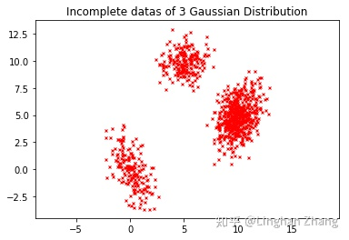


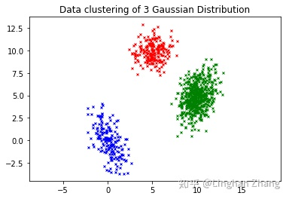
研究内容
任务：
1）预测每个点属于哪一个高斯分布
2）估计每个高斯分布的参数
已有数据
？
难点：无法得知每个样本具体是从哪一个高斯分布得到
理想数据
隐变量
解决方法：
最大期望算法（Expectation-Maximization algorithm, EM）
适用对象：含有隐边量/缺失数据的不完全数据
核心思想：通过迭代进行极大似然估计

Slide 15
研究方案
综上所述，研究方案就是通过离线估计和在线估计相结合的方法去控制有线无线异构网络下的排队延迟。
离线估计的方案不影响实际运行时网络的性能，速度快，但精度较低，在线估计的方案由于计算量大，采集数据多，会影响网络的性能且速度较慢。因此采用离线在线估计相结合的方法，仅通过在线估计对排队时延较差的节点进行优化。从而达到高速度，高精度的异构网络时钟同步。

Slide 16
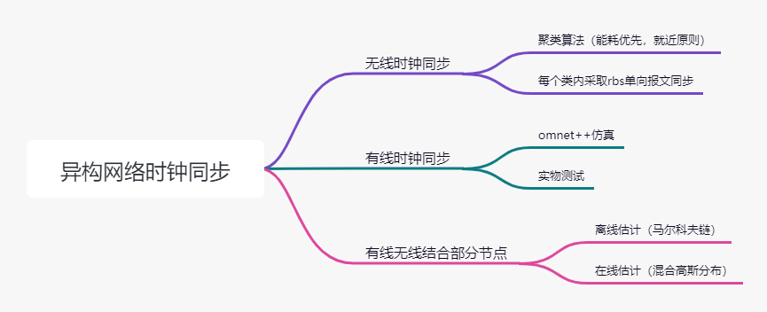
研究方案

Slide 17
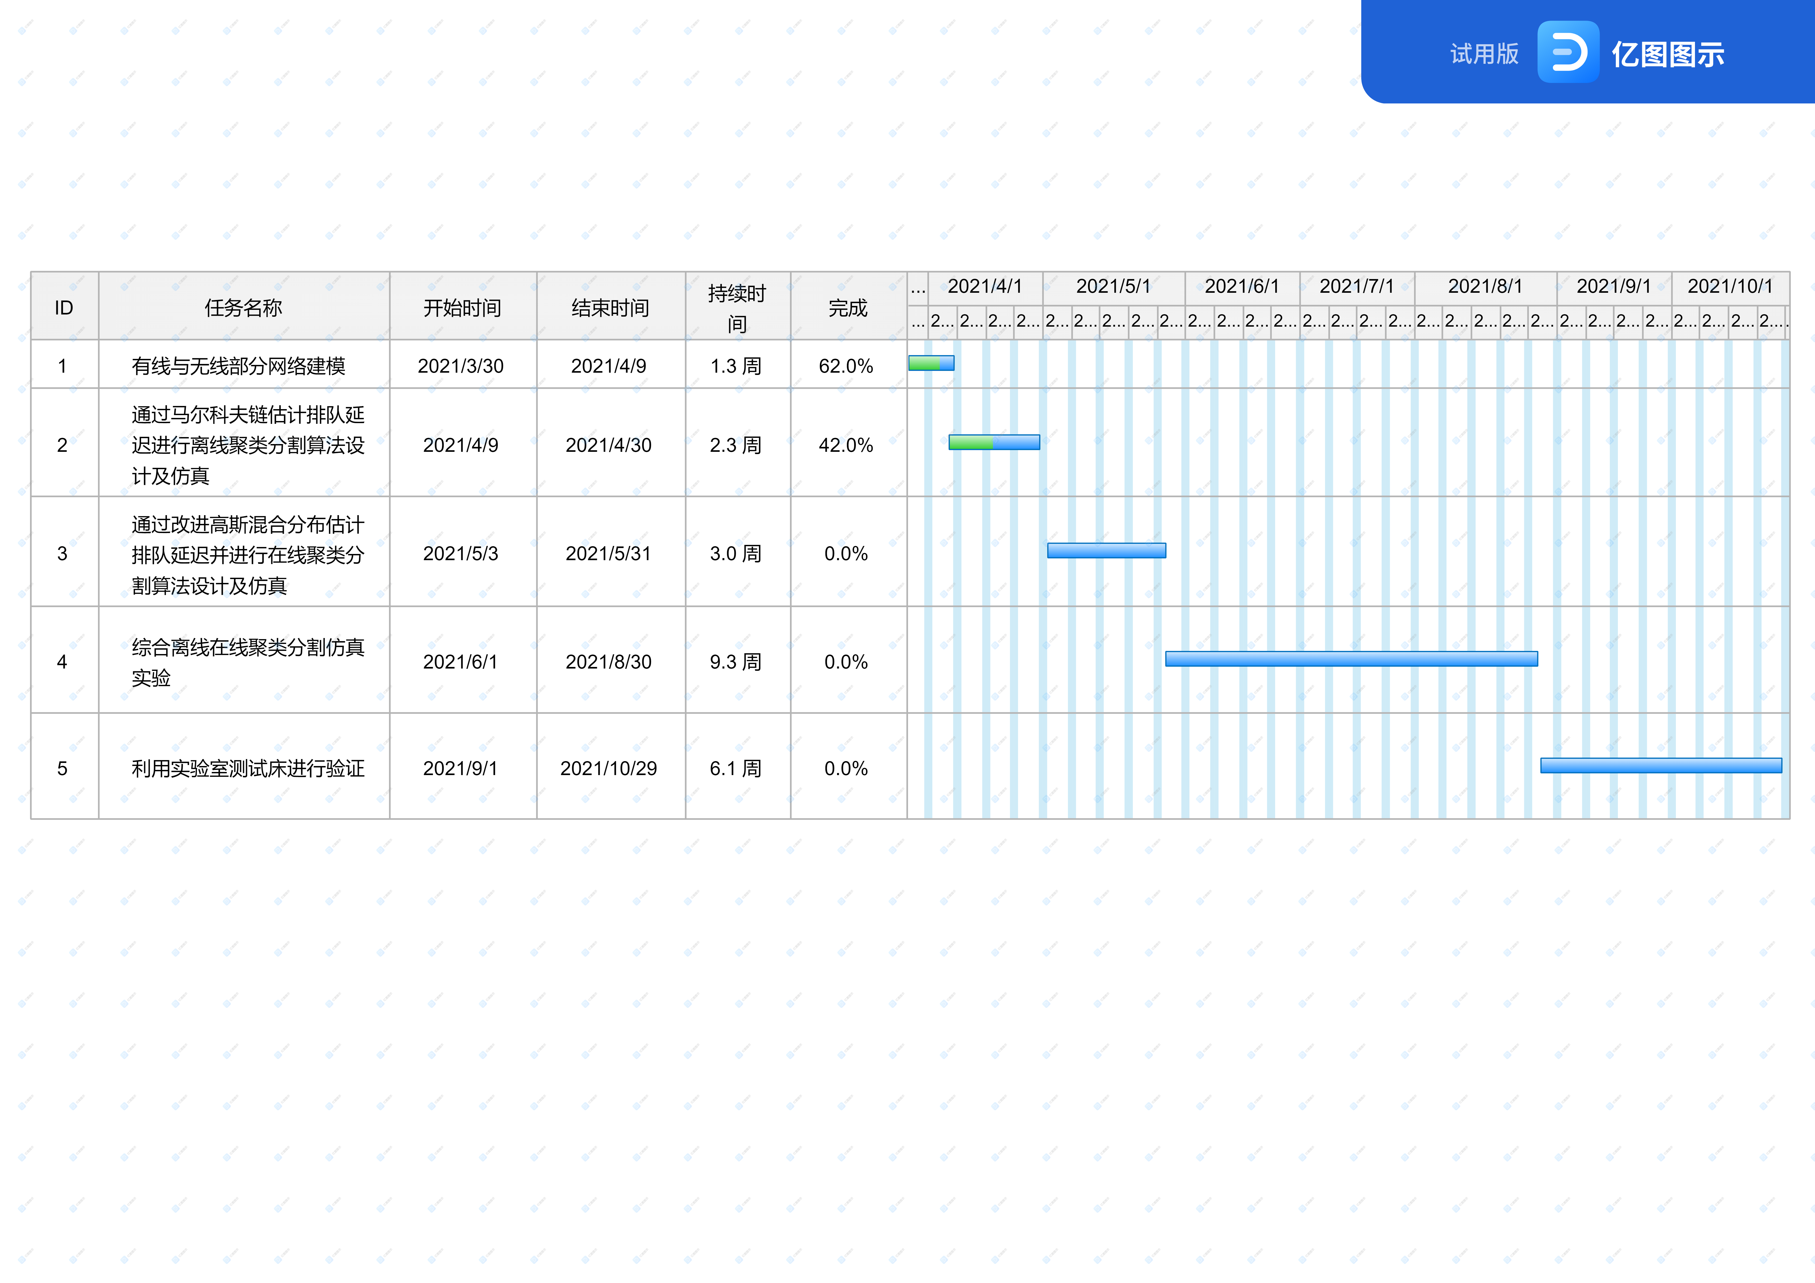
研究计划
预计在10月之前完成工作，10~12月整理相关成果，撰写学位论文。

Slide 18
谢谢大家！

